Slide 1

ARXEOLOGIYA FANI TARIXI

Slide 2
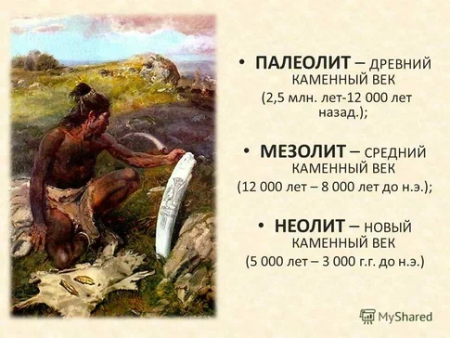
Kishilik jamiyati tarixini tiklashda arxeologiyaning o‘rni beqiyosdir. Arxeologiya qadimgi moddiy madaniyat manbalarini o‘rganish jarayonida turli uslublardan, ayniqsa aniq fanlaming yutuqlaridan unumli foydalanadi. Bu fanlar - geografiya, geologiya, botanika, zoologiya, kimyo, biologiya, fizika, antropologiya, etnografiya, toponimika, astronomiya va boshqalardir. Arxeolog olimlar OM.Islomov va K.A.Kraxmal 0 ‘rta Osiyo mintaqasining o‘ziga xos geologik tuzilishini, ya’ni togLik, adirlik va pasttekisliklardan iborat ekanligini hisobga olib, undagi geotektonik va geomagnit hodisalami radiomagnit metodlari orqali o‘rgandilar. Natijada olimlar pasttekisliklardagi kimyoviy o‘zgarishlar togMik hududiarga nisbatan sekin kechishini isbotladilar va paleolit davri yodgorliklari uchun ilgari belgilangan sanalami 500-600 ming yilga qadimiylashtirdilar. Bu esa, jahon miqyosida katta yangilik bo’Ldi

Slide 3
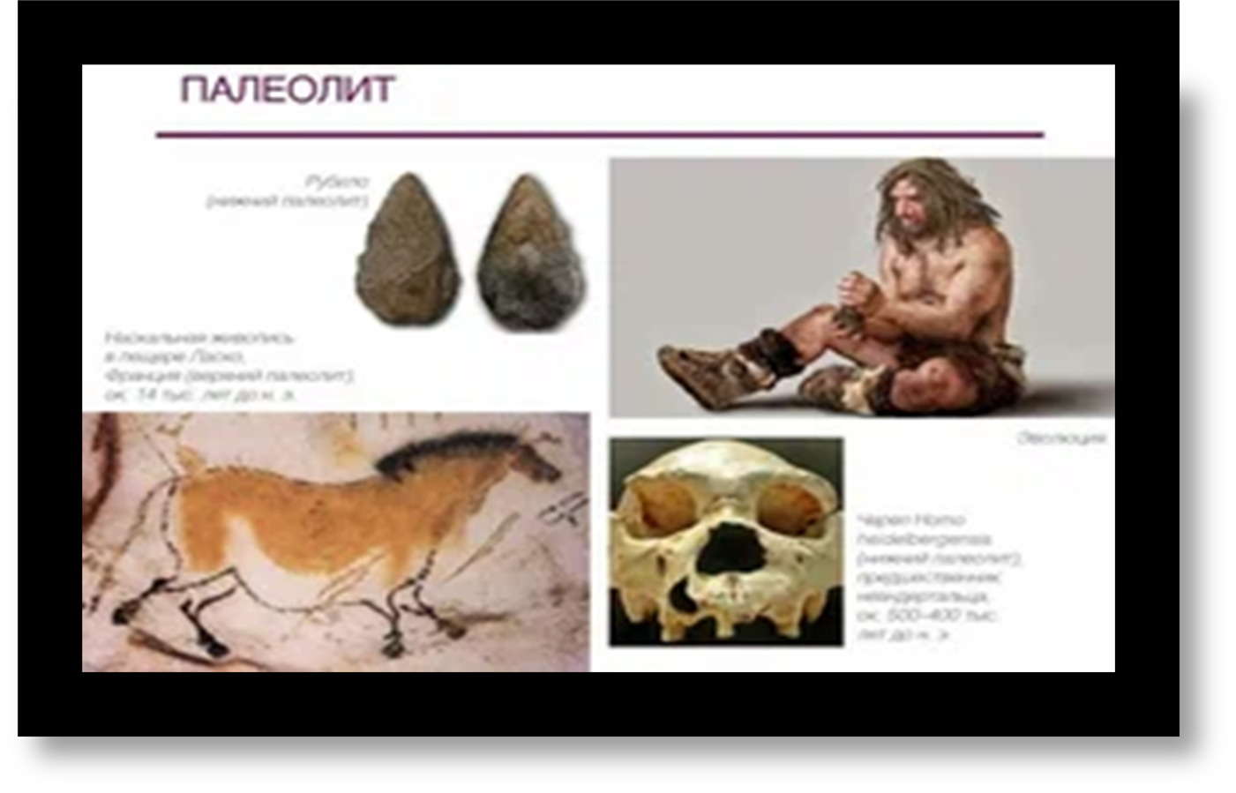
Arxeologiyaning bir necha tarmoqlari mavjud:
1. Ibtidoiy davr arxeologiyasi - yozyvlargacha boMgan davr tadqiq qilinadi. Unda asosan mehnat qurollari va tabiiy muhitni or'ganish asosida ibtidoiy odamlarning butun bir yashagan davri qayta tiklanadi.
2.Tarixiy davr arxeologiyasi - yozma manbalar bilan bogMiq
boMgan davrlar tadqiq qilinadi. Bunda topilmalar yozma manbalar bilan solishtiriladi. Yozma manbalarda qayd qilinmagan yoki biror bir sabab bilan bo‘rttirilib yozilgan tomonlarga aniqlik kiritiladi.
3. 0 ‘rta asrlar arxeologiyasi о’rta asrlar davrini o‘rganadi.
4. 0 ‘rta asrlardan keyingi davr arxeologiyasi o‘rta asrlardan
keyingi davrlardan to bugungi kungacha boMgan davrlar arxeologiyasini o‘rganadi.

Slide 4
«Arxeologiya» - so‘zi yunonchadan olingan bo‘lib - «arxayos»- qadimgi, «logos»-fan so'zlaridan tarkib topgan. Qadimiyat haqidagi fandir (Qadimshunoslik). Uni dastlab, miloddan avvalgi IV asrda Aflotun «Gippiy» dialogida, qadimgi zamon haqidagi fanni nazarda tutib ishlatgan. Shu tariqa bu so‘z qadimgi Yunonistonda qo'llanilgan va o'tmish masalalari muhokamasi ma’nosini anglatgan. Vaqt o'tgach. uning ma’no doirasi ancha o‘zgarib, kengayib borgan va tarix fanining muhim tarmoqlaridan biriga aylangan. Arxeologiya - moddiy madaniyat manbalari asosida insoniyatning o‘tmishini o‘rgatuvchi fan hisoblanadi. Arxeologik manbalar tarixiy manbalarga nisbatan ancha qadimiydir. Uning ilk davri 2,5-3 million yilga borib taqaladi. Biz kishilik jamiyati tarixini 24 soat deb faraz qilsak, uning 23 soat-u 56 daqiqasi yozma manbalarsiz davrga, 4 daqiqasi yozma tarixga to‘g‘ri keladi. Demak, kishilik tarixining juda katta davrini o'rganish arxeologik manbalarga tayanib olib boriladi.
Arxeologiyaning quyidagi yo'nalishlari mavjud:
Geoarxeologiya — tabiiy muhitni tuproq qatlami va tog‘ jinslar orqali o‘rganadilar. Palinologiya - tabiiy muhitni o‘simlik changlari orqali o‘rganadilar.
Landlshaft arxeologiyasi - o‘tmishda insonlarning tabiatga qilgan ta’sirini o‘rganadi, ya’ni odamlarning xo'jalik faoliyatlarining, bogMarning. park, qurilgan binolarning tabiatga boMgan ta’sirini tadqiq qiladilar;
Harbiy arxeologiya - jang bilan bog’liq jaravonlar, qurollar, mudofaa inshootlarini o'rganadi;
Sanoat arxeologiyasi - texnika va ishlab chiqarish bilan bogMiq obyektlarni va ularatrofidashakllangan manzilgohlarni o‘rganadi;
Suv ostidagi arxeologiya - Qora dengiz, 0 ‘rta er dengizi qirg'oqlarida joylashgan va keyinchalik suv ostida qolgan shahar xarobalarini o‘rganadi;
Cho‘kkan kemalarni o‘rganish arxeologiyasi - cho'kkan kemalarni topish orqali kemalar qanday qurilganligini, mamalakatlar o‘rtasidagi aloqalarni va mamlakatlaming iqtisodiy madaniy rivojlanish darajasini aniqlaydilar

Slide 5
Arxeologiyada eng qadimgi davr mehnat qurollarining nimadan yasalganiga qarab davrlarga ajratiladi. Eng qadimgi davr arxeologik jihatdan paleolit, mezolit, neolit, eneolit, bronza va ilk temir davrlariga bolinadi.
0 ‘rta Osiyo hududi bo‘yicha ular quyidagi
davrlarni o‘z ichiga oladi:
Paleolit davri 3 bosqichga boMinadi:
1. Ilk paleolit - lmln-100 ming yillik (yangi davrlashtirish bo‘yicha 2 mln - 200 ming yillikjlarni o‘z ichiga oladi.
2. 0 ‘rta paleolit -100-40 ming yillik(yangi davrlashtirish bo‘yicha
200 mln - 100 ming yillik) lami o‘z ichiga oladi.
3. So‘nggi paleolit - 40 -12 ming yillik (yangi davrlashtirish
bo‘yicha 100 mln - 12 ming yillik) lami o‘z ichiga oladi.
Mezolit mil.avv. 12-7 ming yilliklarni o‘z ichiga oladi.
Neolit mil.avv. 6-4 ming yilliklarni o‘z ichiga oladi.
Eneolit mil.avv. 4-3 ming yilliklarni o‘z ichiga oladi.
Bronza mil.avv.3-2 ming yilliklarni o‘z ichiga oladi.
Ilk temir davri 1 ming yillikdan- mil.avv. VII asrlarni o‘z ichiga
oladi

Slide 6
Insoniyat taraqqiyotida eng uzoq davom qilgan davr - qadimgi tosh davri - paleolit hisoblanadi. «Paleolit» so‘zi yunoncha so‘zdan olingan boMib, «paleos»- «qadimgi», «litos»— «tosh», ya’ni qadimgi tosh davri degan ma’noni beradi. Paleolit davri xronologik jihatidan 3 million yillikdan to 12 ming yillikkacha davom etadi va uch davrga- ilk, o'rta va so‘nggi davrlarga boMinadi. 2-jadvalda jahon arxeologiyasida paleolit davri bosqichlari ko‘rsatilgan. Paleolit davri bosqichlari Paleolit Ilk paleolit o‘rta paleolit so‘nggi paleolit Olduvay Ashel Must’e L evallua- Orin’yak Solyutre Madlen Must’e Paleolit rivojlanish darajasiga qarab, mehnat qurollaridagi o‘zgarishlar asosida turli bosqichlarga boMinadi. Ilgari ilk paleolit davri shell, ashel davrlariga boMingan edi. Lekin keyingi davrlarda qilingan tadqiqotlar natijasida, uni olduvay va ashel davrlariga bolmish muvofiq deb topildi. Chunki ilgarilari olduvay davri yodgorliklari kam boMib, uni davr tariqasida ajratish imkoni boMmagan. Shell va ashel qo’l cho'qmorlaridagi vazn jihatidan farqini e'tiborga olib, ularni davr sifatida ajratishgan

Slide 7
XX asming ikkinchi yarmida 0 ‘rta Osiyoda arxeologlaming katta guruhi etishib chiqdi: A.Asqarov, A.Muhammadjonov, OMslomov, Yu.F.Buryakov, RX.Sulaymonov, E.V.Rtveladze, A.Kabirov, A.S.Sagdullaev, N.Ne’matov, I.Axrorov, V.I. Sarianidi, K.Akishev, X.Oltmishboev, A. V. Vinogradov, V.N.Yagodin, O.K.Berdiev, M.R.Qosimov, T.Mirsoatov, M.Jo‘raqulov, T.Shirinov, M.Isomiddinov, E.B.Bijanov, M.Mambetullaev, G‘.Xodjaniyozov , S.Qudratov va boshqalar. Olimlarning olib borgan tadqiqotlari 0 ‘zbekiston arxeologiyasi rivojlanishida muhim bosqich bo‘ldi. Vazirlar Mahkamasining 1998 yilda Tarix instituti faoliyatini takomillashtirishga qaratilgan tadbirlari, Buyuk ipak yo‘li tarixini keng tadqiq qilinishi yuzasidan olib borilgan ishlar arxeologik tadqiqot ishlarining yanada jonlanishiga sabab boMdi. Xorijiy davlatlar bilan hamkorlik samarali bo'lmoqda. Yapon olimlari Surxondaryo hududida, Avstriya olimlari Qoraqalpog‘iston hududida, Rossiya olimlari Xorazm va Toshkent hududlarida tadqiqot ishlarini olib bormoqdalar
Hozirda 0 ‘zbekiston arxeologiyasini o‘rganish ancha yaxshi yo’lga qo‘yilgan. Bu ish bilan maxsus institutlar, universitetlar, pedagogika institutlari va turli bo‘limlar shug‘ullanmoqdalar. So‘nggi o‘n yillikda madaniyat va tarixiy yodgorliklami qayta ro‘yxatga olish ishlari amalga oshirilmoqda. Bu esa yodgorliklami muhofaza qilish ishlariga ancha samarali ta’sir ko‘rsatmoqda. Bugungi kunda Respublikamizdagi arxeologik yodgorliklar davlat tomonidan muhofaza qilinishi qonunlashtirilgan. Arxeologiya merosi obyektlarini muhofaza qilishi va ulardan foydalanish to‘g‘risidagi qonun 2009 yil 16 iyunda qabul qilingan.

Slide 8
E’TIBORINGIZ UCHUN RAHMAT

